Slide 1
フランスRE2020における動的LCA 政策・技術統合調査報告書
調査ブロック① 政策及び制度調査 ＋ 調査ブロック② 技術及び手法調査
一般社団法人サステナブル経営推進機構（SuMPO）
2026年6月

Slide 2
目次

Slide 3
Ⅰ．なぜ動的LCAか

Slide 4
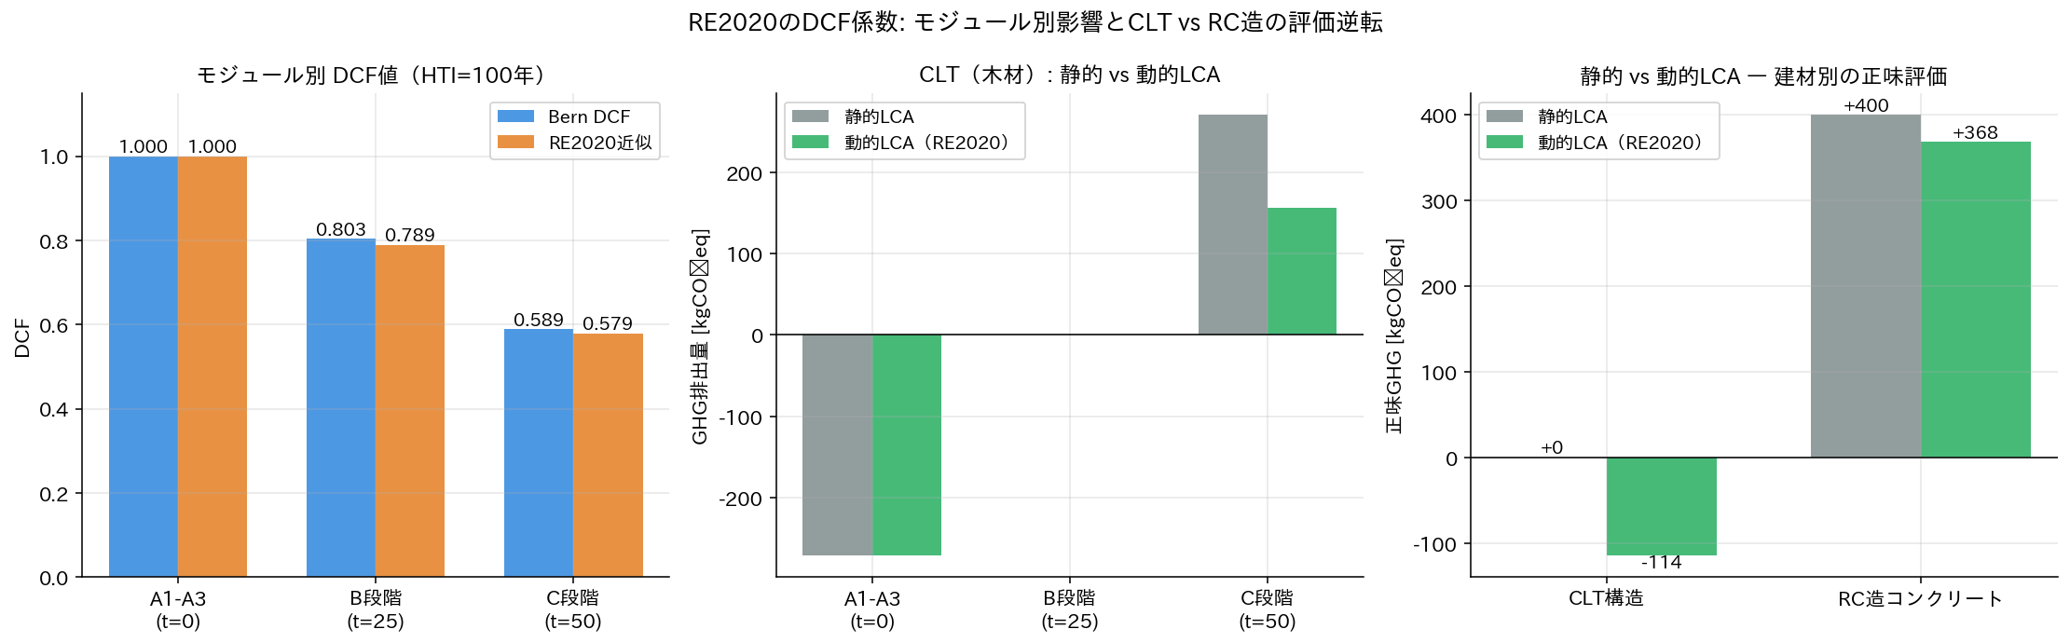
静的GWP100の構造的欠陥
動的LCA導入は「木材優遇」ではなく「測定ツールの誤り修正」である
Notes:
CLT静的+98 → 動的−171 kgCO₂eq/m³。−269の逆転が生じる。

Slide 5
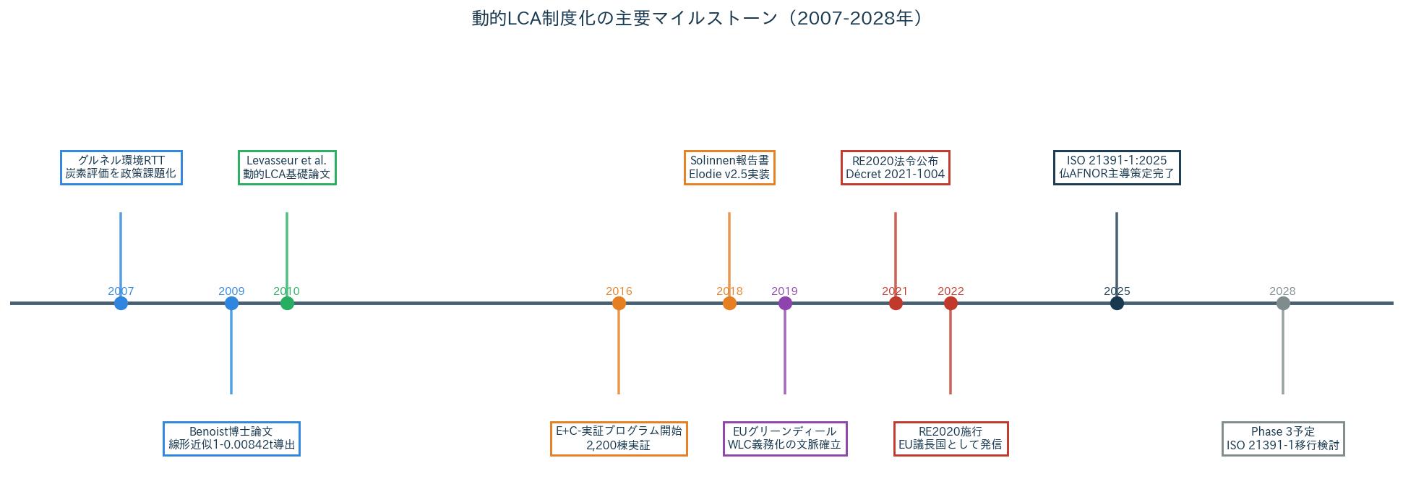
フランスが2022年に規制化できた4条件の収束
条件 | 必要な状態 | フランスの達成時期
① 科学的基盤 | 査読を経た係数確立 | 2009年 Benoist → 2018年 Solinnen
② データ基盤 | 十分なFDES/EPDカバレッジ | E+C-実証（2016-2019）で整備
③ 計算ツール | 実務者が使えるソフトウェア | Elodie が動的LCA計算を自動化（2018〜）
④ 政治的正当性 | 産業界・規制当局の合意 | E+C-データ＋FCBA支持＋EUグリーンディール
Notes:
Benoist 2009博士論文 → Solinnen 2018実務化 → E+C- 2,200棟実証 → 2022施行。10年の準備を省略しなかった。

Slide 6
Ⅱ．フランスRE2020の制度構造

Slide 7
RE2020の3評価指標と炭素指標 Ic の構造
Ic の構成式: Ic = Ic_construction + Ic_énergie − StockC
Ic_construction: 建材・施工段階（A1-A5, B1-B5, C1-C4）の炭素排出量
Ic_énergie: 運用エネルギー（B6）の炭素排出量
StockC: バイオジェニック炭素貯蔵クレジット（動的補正込み）← RE2020独自拡張
評価根拠: EN 15978モジュール構造（A1〜D）を採用。StockCはRE2020が追加したモジュール。
指標 | 単位 | 評価対象 | RT2012との関係
Bbio | 無次元 | 断熱・日照・通風設計（冷暖房需要） | 基準値を約30%強化
Cep,nr | kWh/m²/yr | 非再生可能一次エネルギー消費（運用段階） | 継続指標
Ic | kgCO₂eq/m² | ライフサイクルGHG（動的LCA補正込み） | 新設 ― 世界初の法定義務化
Notes:
3指標の相補性: 省エネ→断熱材増量→エンボディド炭素増加というトレードオフをIcが可視化。

Slide 8
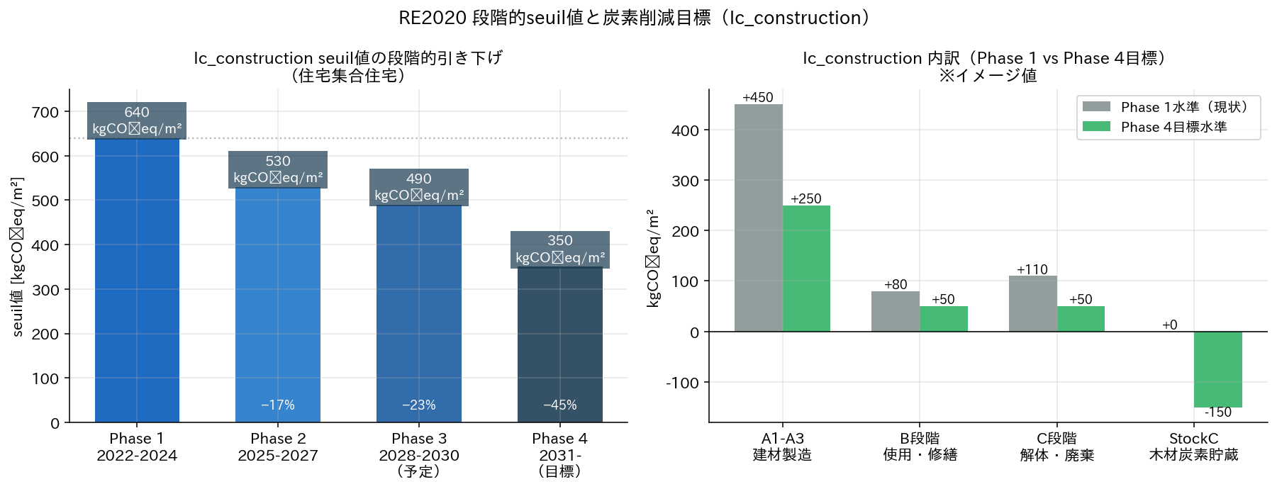
段階的施行スケジュールと Ic_construction 上限値（seuil）
単位: kgCO₂eq/m²（代表値: H2b気候ゾーン・標準規模。実際は気候ゾーン・面積・階数で細分化）
seuil値はE+C-実証2,200棟データから導出。根拠ある数値であることが産業界の合意を可能にした。
建物種別 | Phase 1（2022） | Phase 2（2025） −15% | Phase 3（2028） −25% | Phase 4（2031） −30〜40%
戸建住宅 | 640 | 約545 | 約480 | 約420〜448
集合住宅 | 840 | 約715 | 約630 | 約505〜588
事務所 | 740 | 約630 | 約555 | 約444〜518
教育施設 | 660 | 約560 | 約495 | 約396〜462
Notes:
集合住宅（840）が戸建（640）より高い理由: 共用設備・地下駐車場の炭素排出が大きいため。

Slide 9
Ⅲ．動的LCAの理論的枠組み

Slide 10
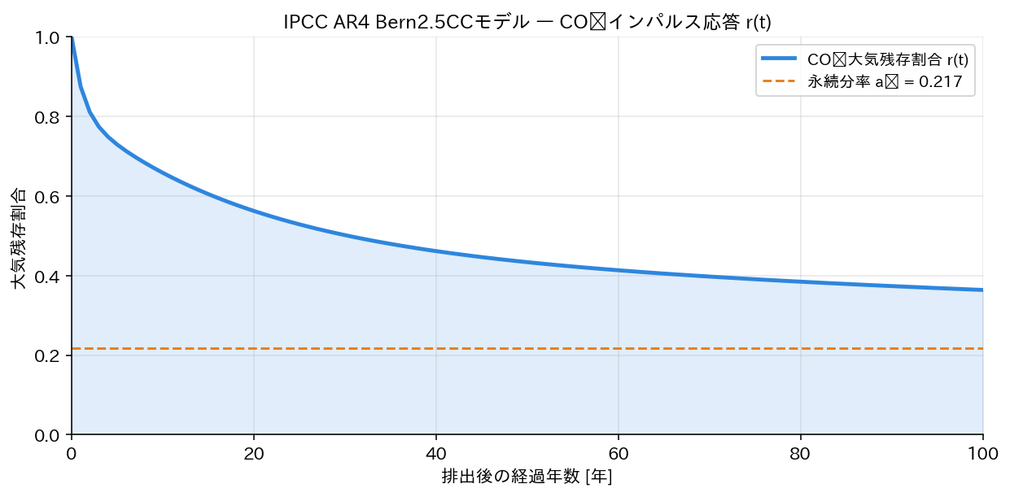
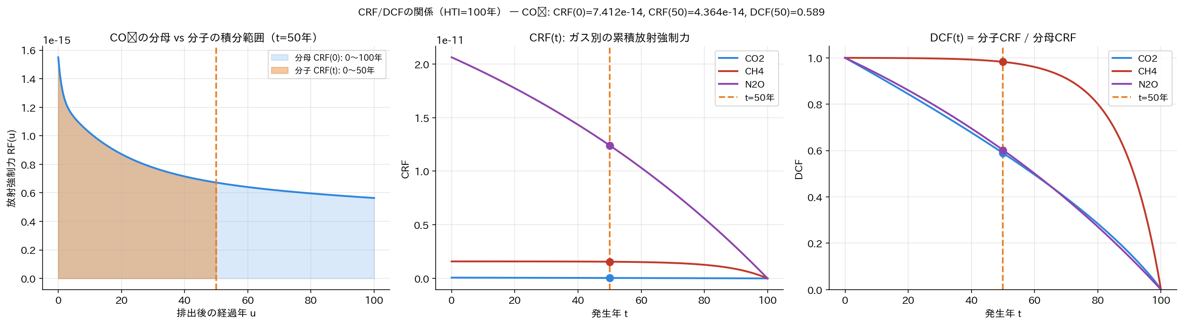
動的特性化係数（DCF）とIPCC AR4 Bern2.5CCモデル
Notes:
r(t)の4指数モデルは「深海/中間層/生物圏+永続分」の物理吸収メカニズムを表現。放射強制力係数 a_x = 1.55×10⁻¹⁵ W·m⁻²·(kgCO₂)⁻¹。

Slide 11
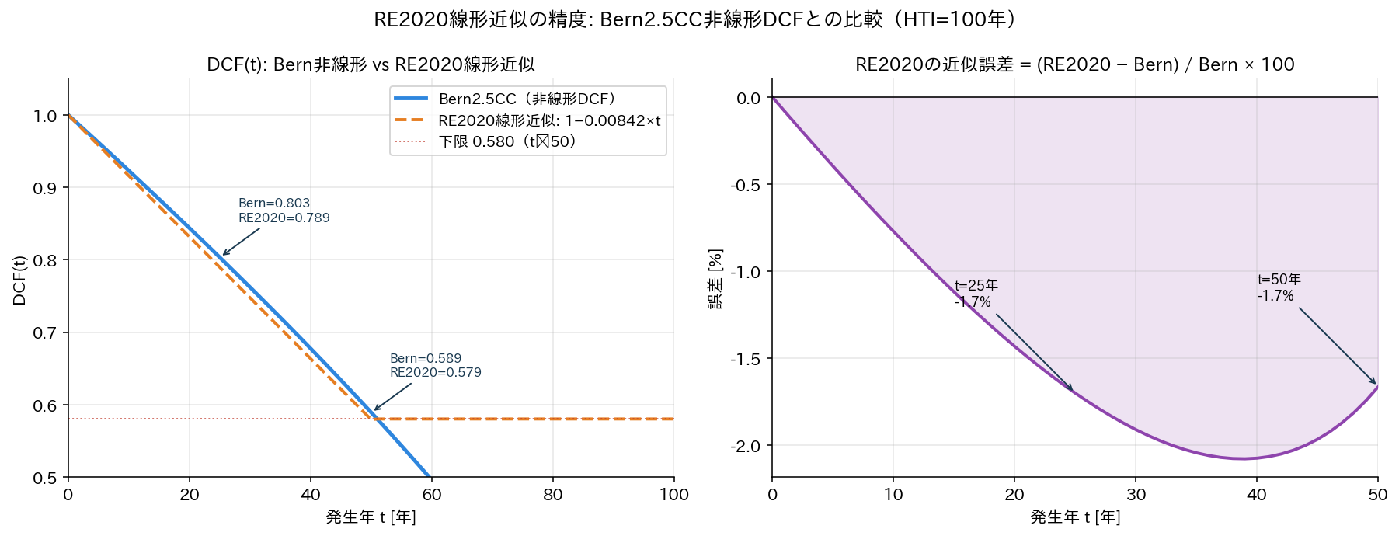
RE2020線形近似係数 0.00842 の導出と精度
係数は10年の段階的検証（学術→実証→実務化→法規）を経て確定

Slide 12
Ⅳ．バイオジェニック炭素とStockC

Slide 13
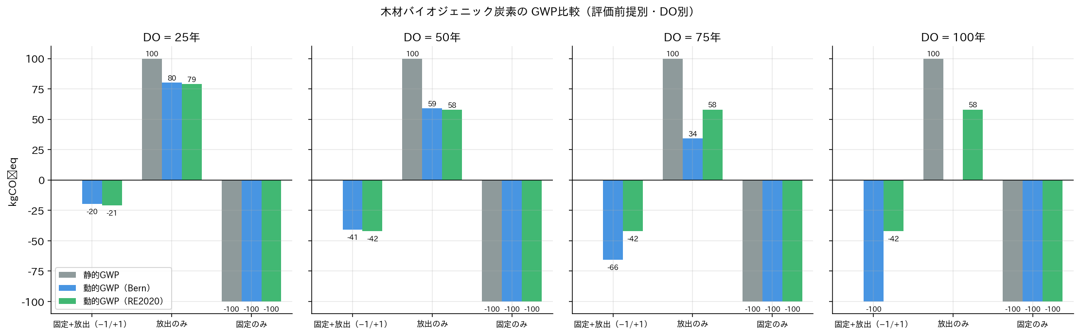
静的 vs 動的LCA：建材評価の逆転
逆転のメカニズム: 木材は「今固定（t=0, DCF=1.0）・50年後放出（DCF=0.58）」
コンクリート・鉄鋼は化石由来排出のみで、時間補正の影響はほぼゼロ
政策的含意: 静的LCAを使い続ける限り、設計者は「木材もコンクリートも同じ」という
誤ったシグナルを受け取る。動的LCAへの移行は補助金でなく正確な計測への移行。
建材 | 静的LCA [kgCO₂eq/m³] | 動的LCA [kgCO₂eq/m³] | 変化
CLT（直交集成板） | +98（排出） | −171（吸収） | −269 逆転
製材 | +65（排出） | −115（吸収） | −180 逆転
RC造コンクリート | +300前後 | +295前後 | ほぼ不変
構造用鋼材 | +550前後 | +548前後 | ほぼ不変

Slide 14
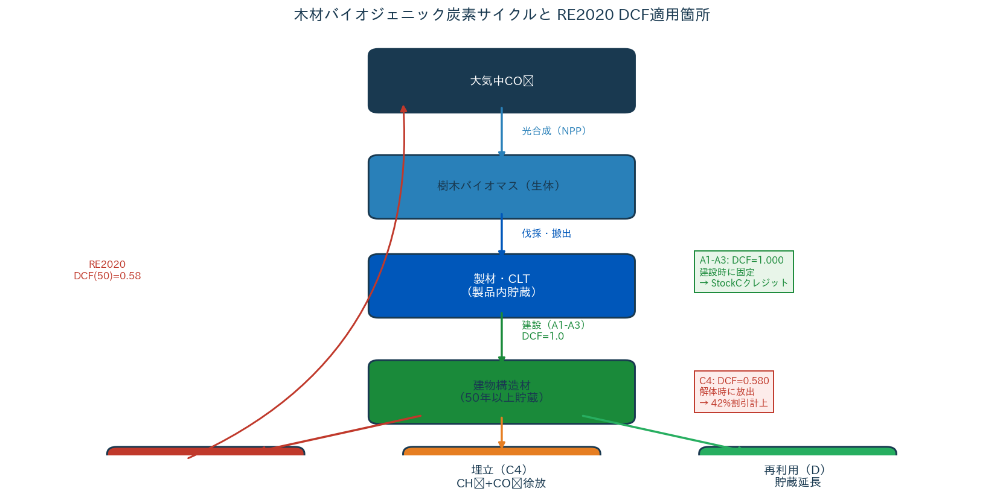
StockC 算定フロー（数値例：CLT 1 m³、耐用年数50年）
算定手順:
① 建材 i のバイオジェニック炭素量 B_i [kgCO₂eq/m³] をFICES/INIESデータから取得
② A1-A3（t=0）固定量: −B_i × DCF(0) = −B_i × 1.000
③ C段階（t=t_EoL）放出: +B_i × DCF(t_EoL) = +B_i × 0.580（t_EoL=50年）
④ 正味 StockC_i = B_i × [DCF(t_EoL) − 1] = B_i × (0.580 − 1.000) = −0.420 × B_i
⑤ 建物全体: StockC = Σ StockC_i
数値例（CLT 1 m³、B_i = 269 kgCO₂eq）:
炭素フロー | タイミング | 炭素量 | DCF係数 | 補正後GHG
バイオジェニック炭素固定 A1-A3 | t=0 | −269 kgCO₂eq | 1.000 | −269 kgCO₂eq
解体焼却時の炭素放出 C4 | t=50年 | +269 kgCO₂eq | 0.579 | +156 kgCO₂eq
正味 StockC | — | — | — | −113 kgCO₂eq/m³
SFM前提（持続可能な森林管理＝FSC/PEFC認証）が成立することがStockCクレジットの前提条件

Slide 15
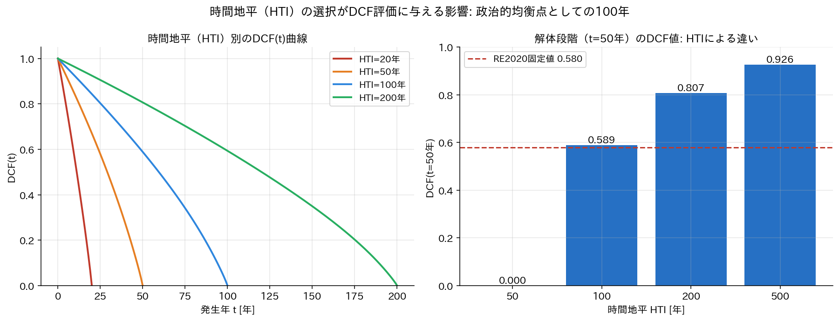
評価期間 DO=100年 の選択根拠と批判
RE2020が100年を選んだ理由: GWP100との整合性・Levasseur(2010)準拠・産業界への説明容易性
Ventura & Feraille (2021) の批判:
t=50年の排出を0.58で評価するが、物理的に正確な値は0.72 → 約24%の過大評価
t=75年超では〜53%の過大評価（0.580固定が原因）
ISO 21391-1:2025（フランス主導策定）: 変動DO方式（各排出フローに応じた可変DO）を採用。
フランスは2028年フェーズ3でISO 21391-1方式への移行を検討中（Rivaton 勧告 No.5）。
DO（観測期間） | t=50年放出の係数 | 木材への有利性 | 備考
50年 | 0.000（期間外） | 最大（放出が評価外）
100年（RE2020） | 0.579 | 中程度 | IPCCのGWP100と整合
150年 | 0.721 | 低め
∞（静的LCA相当） | 1.000 | ゼロ | 動的補正なし

Slide 16
Ⅴ．算定エコシステム

Slide 17
フランスの算定エコシステム：三層構造
層 | 主要要素 | 概要
第1層 データベース | INIES / FDES | 中央データポータル（約5,500件）。建材メーカーが作成するフランス版EPD。 バイオジェニック炭素データを含む（一部）。FDES不在時はデフォルト値（保守的）を使用。
第2層 計算ソフト | Elodie（CSTB開発・無償） | シェア80%超。INIESからFDESを直接インポートし、Ic計算・StockC算定を自動化。 DHUP認定の申請書類（PDF）を生成。BIM連携（IFC）も一部対応。
第3層 申請・認証 | 建築確認申請＋認証機関 | Elodie出力PDFを申請書類に添付（法的義務）。Cerqual・Bureau Veritasが審査。 任意認証：BBCA（Ic≦seuil×0.70）、NF HQE等。

Slide 18
ハイブリッド設計：静的LCA×動的係数のモジュール別適用
モジュール | 内容 | t_m | F_RE2020(t)
A1-A3 | 製品段階（製造・輸送） | 0年 | 1.000
B1-B5 | 使用段階（保守・修繕・改修） | 25年 | 0.790
C1-C4 | 廃棄段階（解体・最終処分） | 50年 | 0.580
D（任意） | 再利用・エネルギー回収 | 50年超 | Ic除外
StockC | バイオジェニック炭素クレジット | — | −0.42×B_i（正味）
ハイブリッド設計の合理性: 既存の静的EPDインフラを流用し、動的LCI整備コストを最小化しながら補正を実現

Slide 19
Ic値の開示フローと利活用
Ic値は建築確認書類→金融評価→EU規制対応まで一貫して参照される「炭素パスポート」として機能

Slide 20
Ⅵ．課題・現行制度の限界・日本への示唆

Slide 21
RE2020の構造的限界とRivaton (2025) 主要勧告
課題 | 内容 | 深刻度 | 対処（2028年以降）
DO固定による過大評価 | t=50年の排出を0.58評価（物理的正確値0.72）→24%過大 | 中（方向性は正しい） | ISO 21391-1（変動DO）への移行（勧告No.5）
FDESカバレッジ不足 | デフォルト値依存が慢性化。設計者間のIc値ばらつき大 | 高 | 2027年までに約10,000件に倍増（勧告No.1）
Dモジュール除外 | 再利用・リサイクルの炭素便益がIcに反映されずサーキュラー設計の誘因が弱い | 高 | 部分的Ic組み込みを2028年から試験実施（勧告No.10）
SFM前提の脆弱性 | 非認証材・気候変動による森林劣化でクレジット根拠が崩れるリスク | 高（長期） | FSC/PEFC認証強化（勧告No.7・8）
AR4→AR6更新未対応 | a₀: 0.217→0.200、τ₁: 172.9→394.4年。係数値が若干変化 | 低（方法論的正当性は維持） | 2028年フェーズ3でAR6パラメータ更新（勧告No.9）
Notes:
Rivaton (2025) は12項目の勧告を提示。最優先はFDES拡充（No.1）とDO固定問題の解消（No.5）。

Slide 22
国際的位置づけ：ISO / EPBD / Level(s)
枠組み | RE2020との関係 | ステータス
ISO 21391-1:2025 | 動的バイオジェニック炭素評価の初の国際規格。フランス(AFNOR)主導で策定。 RE2020の科学的アプローチを非線形DCFで精緻化した「国際昇華版」 | 2025年成立 JIS化検討が必要
EPBD 2024（EU建物エネルギー指令改正） | 2030年以降の全EU新築建物にWLC（ライフサイクル炭素）開示義務。 RE2020がEU全域義務化のモデルケースとして明示的に参照される | 2024年5月成立 EU全加盟国で法制化作業中
Level(s)（EU共通持続可能性指標） | 指標6（ライフサイクルGWP）がRE2020のIc指標に直接対応。 EN 15978準拠の静的LCA指向だが、フランス動的LCA手法の組み込みを議論中 | 改訂議論中 動的LCA対応の方向
EN 15804+A2（建材EPD規格） | −1/+1アプローチ（正味ゼロ）が基本。RE2020のStockCとは哲学的相違。 CERIB（コンクリート産業）はこの矛盾を「非整合性」として批判 | 改訂交渉中 動的評価の組み込みが焦点
「先に制度を持つ国が国際規格を書く」— フランスは ISO 21391-1 策定でこの戦略を実現した

Slide 23
日本への示唆：優先課題と現状ギャップ
優先課題 | フランスの教訓 | 日本の現状（2026年） | 推奨アクション
① 時間地平の合意 （DO設定） | DO=100年固定は後に24%過大評価問題を招いた。 最初から変動DO（ISO 21391-1）採用が望ましい | DO設定に関する合意なし | ISO 21391-1:2025のJIS化着手。 利害関係者間の合意形成が最初のステップ
② データ基盤整備 （時系列炭素フロー） | FDESカバレッジ不足でデフォルト値依存が慢性化。 データ基盤は規制化に先行して整備すべき | IDEAに時系列炭素フローデータなし | IDEAへの排出タイミング情報追加。 国産CLT・製材のFDES相当データを優先整備
③ 実証プログラム先行 （E+C-相当） | 10年・2,200棟の実証なしに規制化せず。 証拠基盤なき規制化は反発・混乱を招く | 動的LCA実証プログラムなし | CASBEE改訂とセットで300〜500棟規模の パイロットプログラムを5年計画で設計
④ 計算ツール整備 （Elodie相当） | Elodie無償提供が導入障壁を大幅に低減。 ツールなしでは動的LCAは机上論 | 動的LCA対応の国産ツールなし | IDEA-BIM等に動的LCA機能追加。 国産建材のStockC自動算定機能の開発
Notes:
日本では静的GWP100の同じ失敗が現在進行中であり、国産CLTが「排出材」と評価されている。フランスは10年の準備を省略しなかった。

